Slide 1
SKUPINY Z POHLEDU SOCIÁLNÍ PSYCHOLOGIE
Pedagogická a sociálně psychologická východiska práce se sociálními skupinami
Mgr. Marie Kovářová, Ph.D.

Slide 2
Sociální skupina
Sociální skupina (množství jedinců od dvou až k velkým celkům, přičemž vztahy mezi jedinci jsou pravidelné a trvalejšího rázu)
- je tvořena lidmi, kteří jsou zapojeni do vzájemné interakce (jsou ovlivňováni druhými a zároveň je ovlivňují) a komunikují spolu.
- jejich vztahy jsou strukturované (systém pozic a rolí).
- mají společný cíl
- uznávají společné normy skupiny.
Význam
zprostředkovává působení makrosociálního prostředí
- podílí se na dotváření sociálních rysů osobnosti, postojů a hodnot
- ovlivňuje individuální výkonnost
- posiluje sociální identitu
- uspokojuje potřeby člověka (bezpečí, seberealizace, trávení volného času)
Skupinové symboly a rituály (posilují skupinovou identitu)

Slide 3
Cvičení
Vymyslete příklad skupinového symbolu a rituálu.

Slide 4
Dělení
Podle velikosti: Malá (do 30/40 členů, osobní komunikace, společné zájmy, hodnoty a normy, neformální, důvěra, „my“ – utváření osobnosti, např. rodina )
Velká (nad 30/40 členů, neznají se nebo to není důležité, formální vztahy, styk není bezprostřední, např. politická strana)
Podle intimity: Primární (intimní spojení, neformální komunikace, spolupráce, důležitá pro formování sociální povahy, např. rodina)
Sekundární (vztahy i komunikace jsou formální, menší důležitost pro formování sociální povahy, slouží k dosažení nějakého cíle, např. pracovní skupina)
Podle vzniku a organizovanosti: Formální (jasně daná pravidla, hierarchicky strukturovaná, např. školní třída)
Neformální (osobní vztahy, spontánnost, dobrovolnost, např. parta kamarádů)
Podle charakteru členství: Členská (člověk k nim aktuálně patří, např. určitá parta)
Referenční (názorově se k ní vztahuje, napodobuje ji – oblečení, mluva, není členem, ale touží se jím stát).

Slide 5
Vývoj skupiny (Tuckman)
Formování : Typická je závislost a orientace. Lidé se seznamují se svou úlohou i mezi sebou. Převládá úzkost členů a jejich nejistota ohledně sounáležitosti ke skupině.
Bouření: Typický je konflikt a emocionalita. Členové skupiny se snaží prosadit a docílit, aby skupina uspokojovala jejich potřeby. Vznikají konflikty, dochází k nepřátelskému chování mezi členy s odlišnými potřebami.
Normování: Typická je soudržnost a výměna. Snaha o překonání konfliktů , často pomocí dohodnutím se na pravidlech skupinového chování. Vytváří se společné postoje, hodnoty, rolová očekávání.
Optimální výkon: Typické je rolové chování členů, produktivní řešení problémů, vykonávání úloh. Členové kooperují při dosažení skupinových cílů. Vztahy jsou stabilizované.
Ukončení: Členové se uvolňují ze sociálně emočních vazeb a aktivit zaměřených na plnění úloh skupiny.
U malých sociálních skupin,
Jednotlivé fáze mohou trvat různě dlouho, důležitý je především sled, i když může dojít i k regresu (opět ve stejném pořadí).

Slide 6
Skupinové role
Jejich obsah vyplývá z potřeb fungování skupiny, často je epizodicky zaujímají různí členové skupiny. Vzorce sociálního chování, kterými členové skupiny materializují interakce uvnitř skupiny.
Role: Individuální x skupinové, Nucené x volitelné, Krátkodobé x dlouhodobé, Pronikající se x vylučující se
Postavení člověka ve skupině určujeme podle celkového přijímání nebo odmítání členy skupiny (sympatie-antipatie). Vliv na posouzení může mít dimenze výkonnosti (např. pracovní výsledky, ochota ke spolupráci) a dimenze sociálně-emoční (zábavnost, osobní atraktivita). Obvykle se jedná o osoby populární, oblíbené, trpěné, izolované, odmítané.
Alfa – neformální vůdce, obvykle nejaktivnější, imponující a akceptovaný členy
Beta – expert, má specifické předpoklady k navrhování nebo rozvíjení řešení prezentovaných vůdcem skupiny
Gama – většina členů, spíše pasivní a přizpůsobiví, podléhají nebo se identifikují s vůdcem
Omega – outsider, okrajová pozice, většinou je neoblíbený
P – obětní beránek, symbolický představitel nepřátelské skupiny

Slide 7
Skupinové role (Belbín)
Inovátor (dominantní, chrlí nápady, originální řešení, nezajímá se o detaily)
Všudybyl/vyhledávač (pozitivní, má kontakty, diplomat, rychle ztrácí zájem)
Koordinátor (upřesňuje cíle a program skupiny, komunikuje, není originální)
Formovač (oponuje, reaguje na výzvy, formuje úsilí týmu, sjednocuje myšlenky, dává věci do pohybu)
Analytik (analyzuje, vyhodnocuje data, nedovolí pustit se do nevhodného projektu, není osobně zainteresovaný, neovládají ho pocity)
Stmelovač (citlivý, uvědomuje si potřeby a obavy členů, naslouchá a komunikuje, vyvažuje konflikty, oblíbený, neumí vést)
Realizátor (přeměňuje myšlenky na úkoly, vybírá uskutečnitelné úkoly, pracuje, má sebekázeň, má rád stabilitu, není flexibilní)
Dotahovač (pozornost pro detail, zajišťuje postup ke stanovenému cíli, vnáší řád, nedovolí přehlížení detailů)
Specialista (profesionální, odborné znalosti, poskytuje fakta a informace, ostatní členy týmu moc nebere na vědomí)

Slide 8
Sociogram
Sociometrická metoda (Moreno), jedná se o grafické znázornění vztahů v malé skupině (typicky se používá ve školní psychologii při posouzení vztahů ve třídě).
Každý člen skupiny odpovídá na otázky, jasně formulované podle daného kritéria, např. „Kdyby jste se v malých skupinách připravovali na zkoušku, koho bys vybral do té své?“
nebo „Kterého spolužáka nebo spolužáky bys pozval k sobě domů na oslavu narozenin?“
Odpovědi si zapisuje na lísteček se svým jménem. Má neomezený počet odpovědí na otázky. Odpovědi se vyhodnocují anonymně.

Slide 9
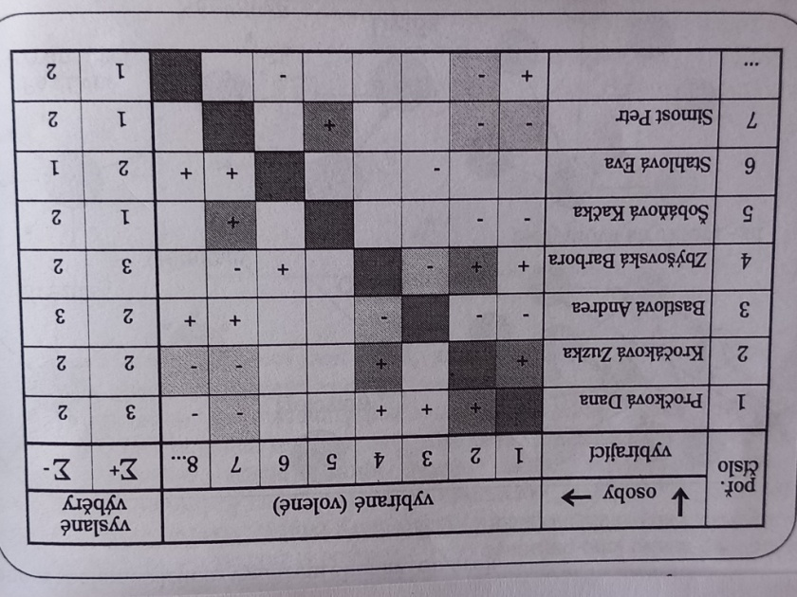
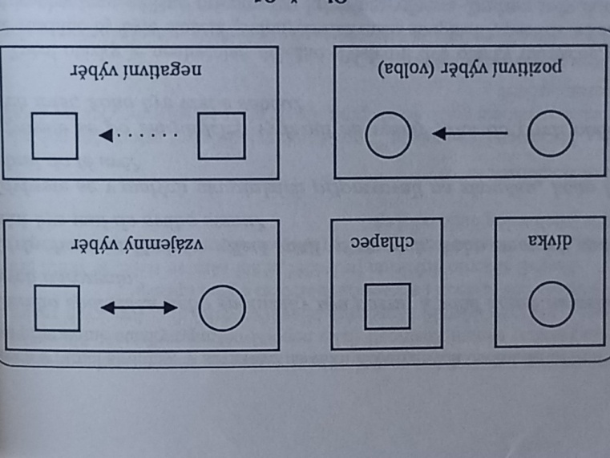
Sociogram

Slide 10
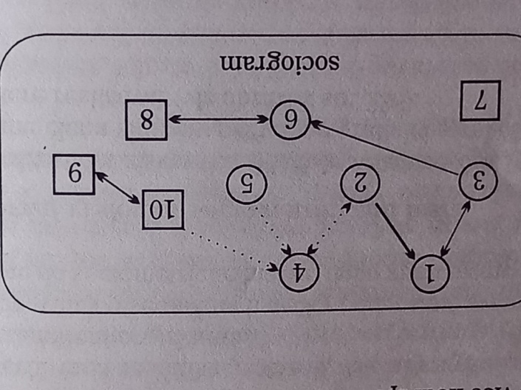
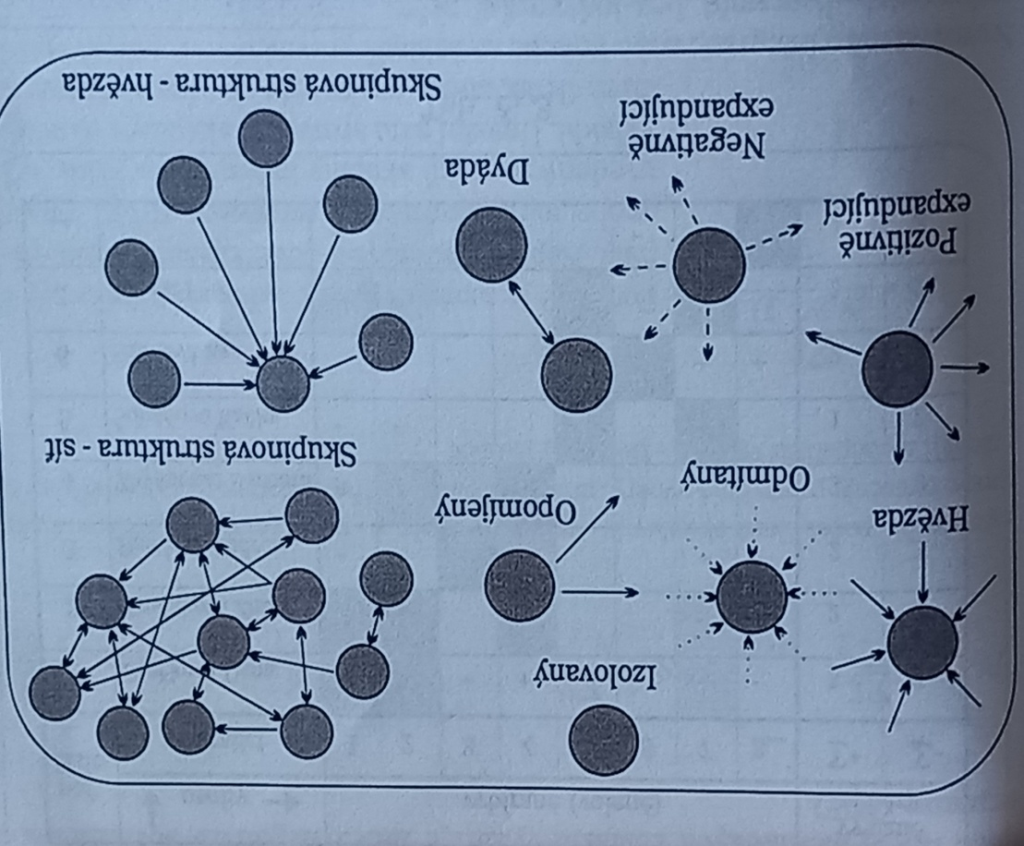
Sociogram

Slide 11
Použitá literatura
Jandourek, J. (2001). Sociologický slovník. Praha: Portál.
Lovaš, L. (2019). Malé sociální skupiny. In Výrost, J., Slaměník, I. & Sollárová E. (Eds.): Sociální psychologie. Praha: Grada.
Řezáč, J. (1998). Sociální psychologie. Brno: Paido.
Urban, L. (2002). Sociologie: Klíčová témata a pojmy. 2. vyd. Praha: Grada.

